Slide 1
TURISMUL
CLASA a- X-a
Geografia Turismului - ramură a geografiei care studiază geneza, repartiţia şi evoluţia spaţio-temporală a fenomenului turistic.
Definiţie turism:
este o activitate social-culturală-recreativă care constă într-o modalitate plăcută şi confortabilă de petrecere a timpului liber în afara localităţii de domiciliu.
Este parte integrantă a economiei mondiale, fiind o activitate economică ce implică echilibrarea balanţei comerciale a ţărilor implicate.
Este un produs care sintetizează eficienţa întregii economii.
Scop:
scop recreativ (prin practicarea sporturilor, prin vânătoare şi pescuit, prin muzică, dans şi film, prin drumeţii sau plajă)
scop curativ
scop cultural
scop religios

Slide 2
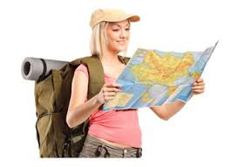
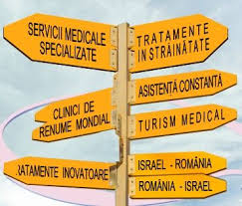
Funcţiile turismului
economică
socială
Recreativă-curativă
ecologică
Cultural-educativă

Slide 3
Potenţialul turistic natural
Specii de Vegetatie şi faună cu caracter unicat: Sequoia, fauna Australiei etc
Plaje celebre: Cannes si Nice (Franta), Miami, Copacabana (Rio de Janeiro), Costa Blanca, Costa del Sol (Spania)
Clima favorabilă (zona mediteraneeană concentrează 1/3 din mişcările turistice de pe Glob)
Relieful prin elemente de spectaculozitate:
relief glaciar, văi de tip canion, chei, vulcanism activ, peşteri etc
Higrografia: fluvii cu delte, cascade, lacuri glaciare, izvoare minerale, gheizere

Slide 4
Potenţialul turistic antropic/ potenţialul oferit de valorile culturale
ANTROPICE
Monumente
Statui
Edificii
Sportive,
Economice
(tuneluri, viaducte, poduri)
Construcţii megalitice
Vestigii preistorice
Edificii culturale, religioase: catedrale, palate, muzee, teatre
Târguri şi expoziţii
Carnavaluri
Festivaluri
Manifestări etno-folclorice

Slide 5
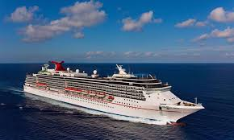
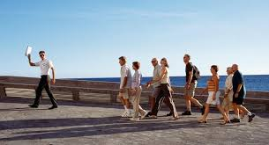
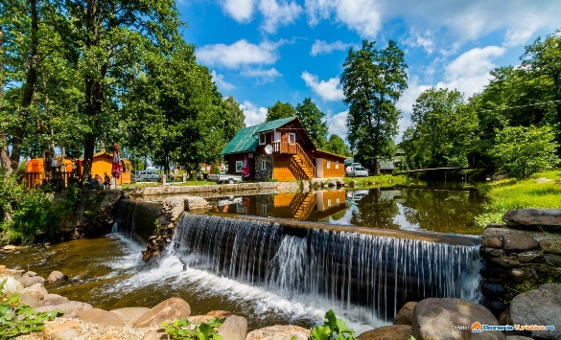
Clasificare/Forme de turism
Dupa durata sejurului
turism de lungă durată (peste 30 zile)
Dupa aria de deplasare
turism naţional
Dupa modul de organizare
turism de durată medie (4-30 zile)
turism de scurtă durată (1-3 zile)
turism organizat
turism semiorganizat
turism neorganizat
turism de circumstantă /ocazional
turism internaţional
Dupa forma de practicare
Dupa scopul urmarit
- turism montan
- turism de vânătoare şi pescuit (safari)
- turism hibernal sau al sporturilor de iarnă
- turism estival sau litoral
- turism balneoclimateric
- turism cultural
- turism religios
turism de tranzit
turism de sejur
turism complex

Slide 6
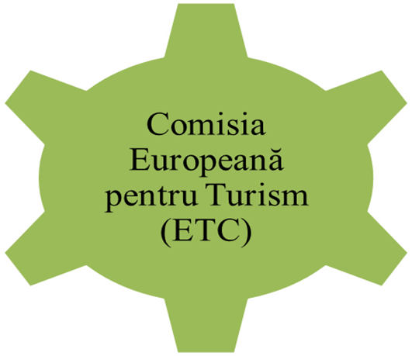
Organizaţii internaţionale/regionale
Consiliul Mondial al Turismului şi călătoriilor (WTTC)
European Commission Statistics, EUROSTAT
Organizaţia Mondială a Turismului
https://www.unwto.org/
1974, sediu Madrid

Slide 7
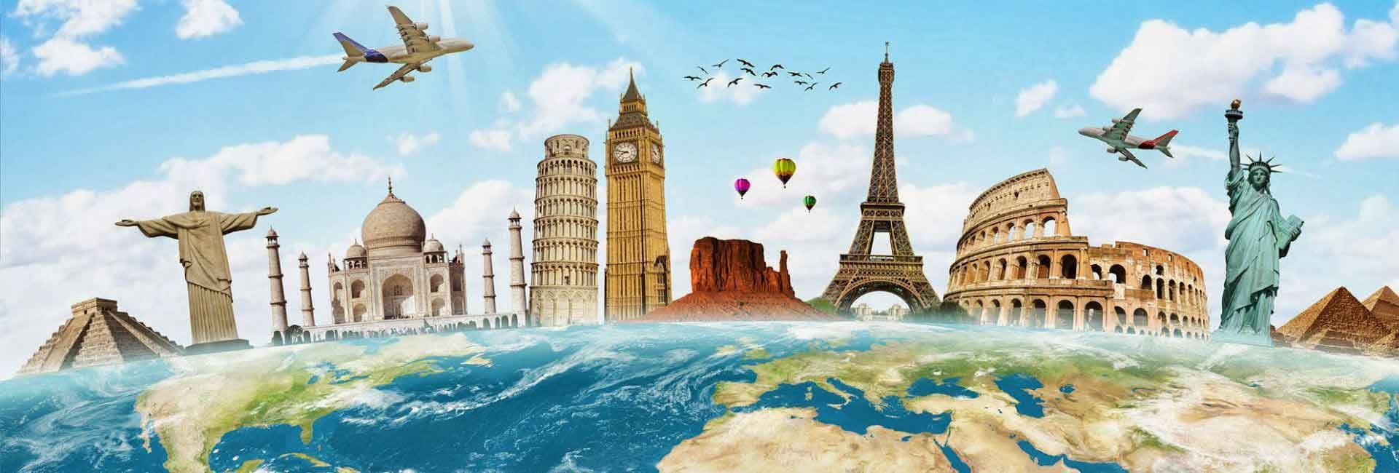
FORME DE TURISM
În funcţie de motivele călătoriei (conform OMT)
Personale:
vacanţă şi recreere,
vizitarea prietenilor,
educaţie sau trainiguri,
sănătate sau îngrijiri medicale,
religie/pelerinje,
shopping,
tranzit sau alte motive intrinseci
Profesionale sau de afaceri:
congrese, conferinţe, târguri, expoziţii
concerte, show-uri, piese
participarea la misiuni guvernamentale, diplomatice, militare
participarea la programe de cercetare ştiinţifice sau academic
lucrul ca ghid de turism sau conducător de mijloace de transport
participarea la evenimente sportive profesionale
participarea la cursuri de pregătire sau traininguri; alte motive

Slide 8
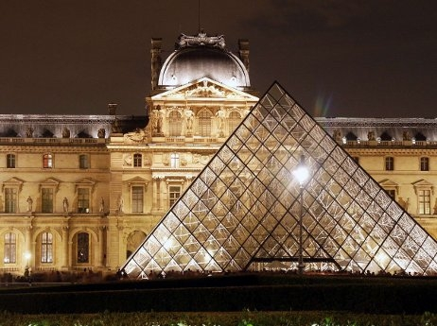
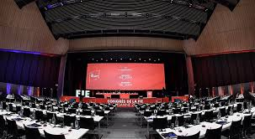
Turism cultural
Turism de congrese
Lausanne, 29 noiembrie 2019 Congresul anual al Federației internaționale de scrimă
10 de milioane de turişti în 2018
Muzeul LUVRU, Paris

Slide 9
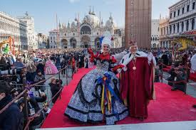
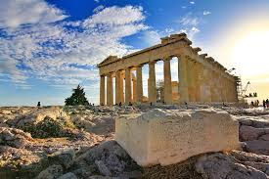
Turism de evenimente/carnavaluri
Turism de patrimoniu/
Heritage Tourism
Veneţia, luna februarie
Închis în 2020 datorită pandemiei de coronavirus
Parthenon, Atena, Grecia

Slide 10
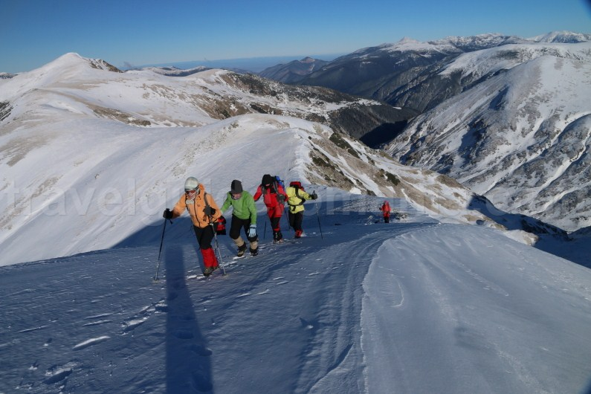
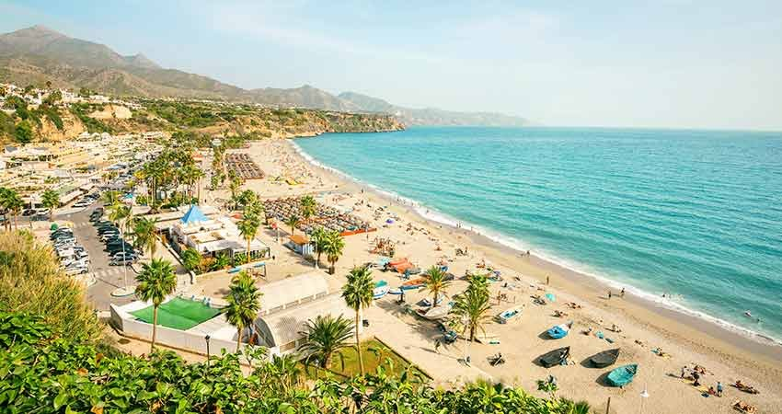
Turism montan
Turism de litoral
Muntii Carpaţi, Romania
Costa del Sol, Malaga, Spania

Slide 11
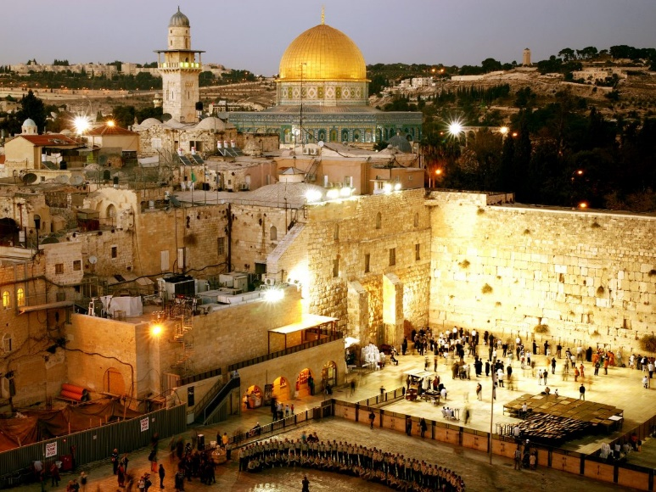
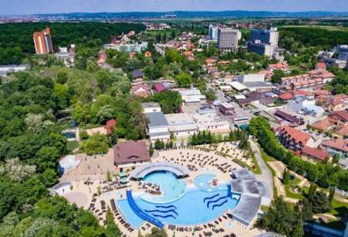
Turism religios/pelerinaje
Turism medical
Ierusalim, epicentrul celor mai mari trei religii ale lumii
Sanatorii, baze de tratament

Slide 12
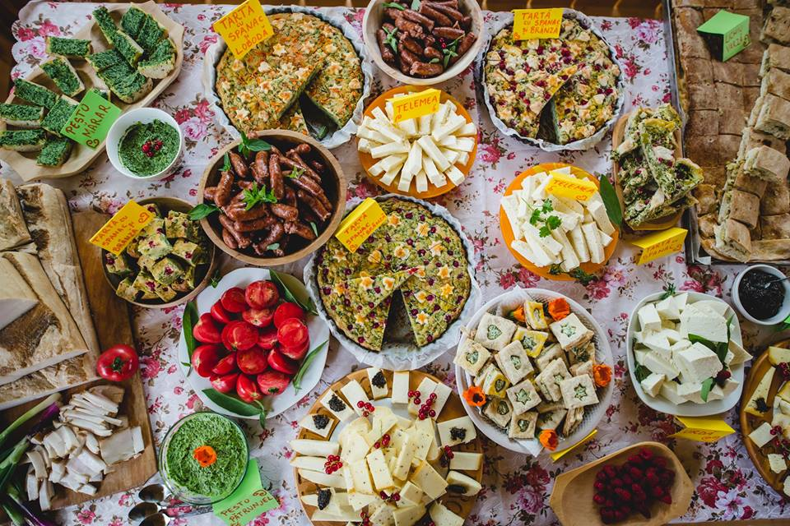
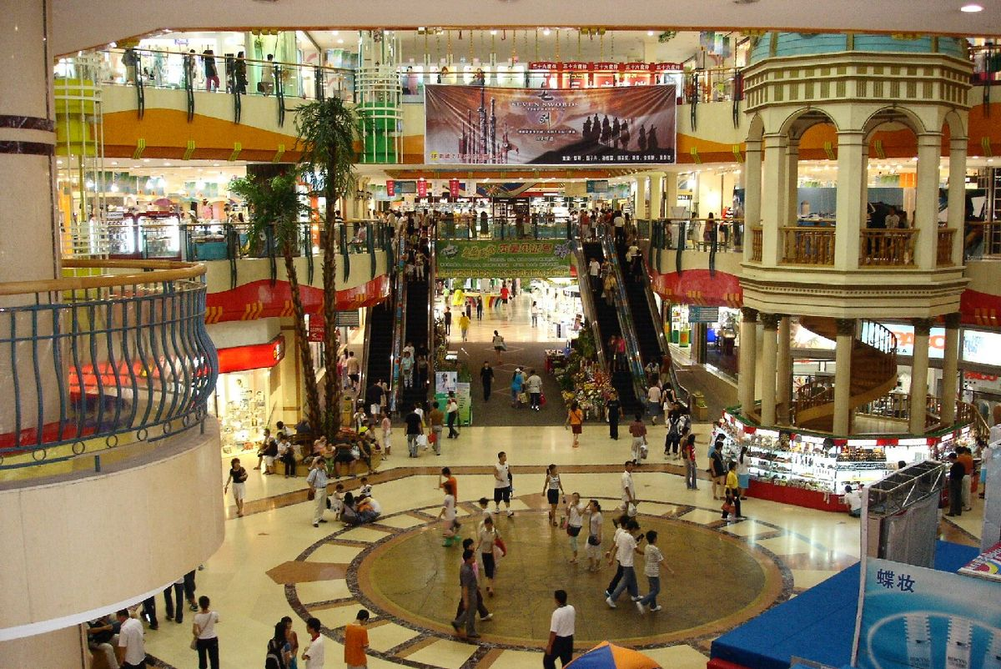
Turism gastronomic
Turism de cumpărături/shopping

Slide 13
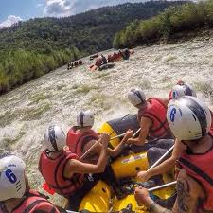
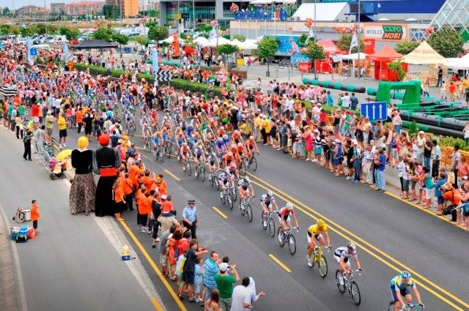
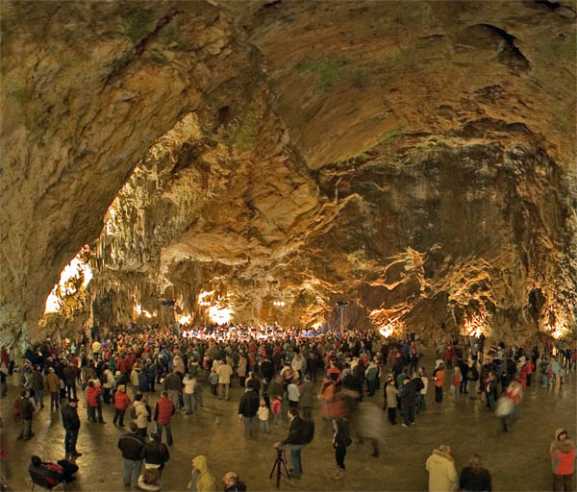
Turism sportiv
Turism de Aventura
(rafting) şi speologic (peşteri)

Slide 14
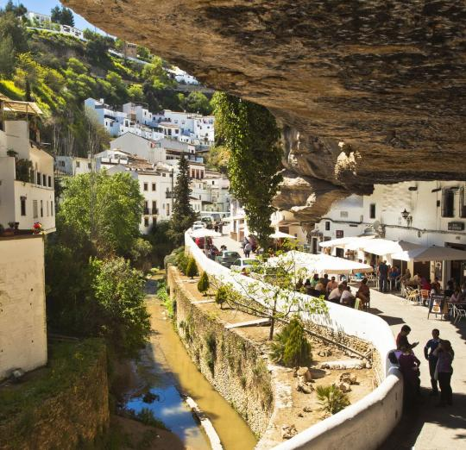
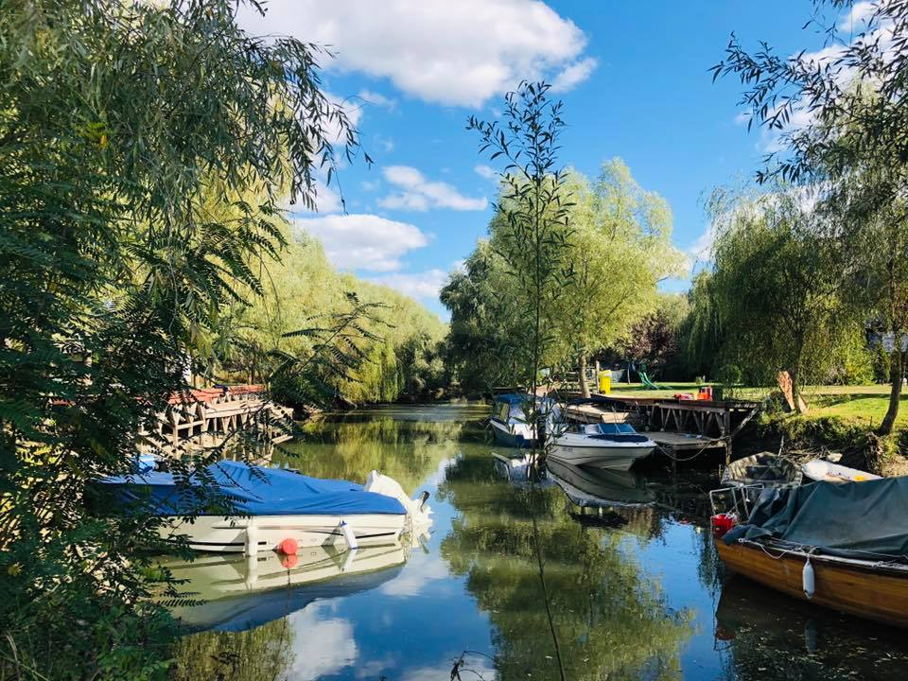
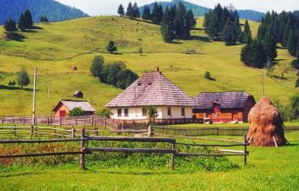
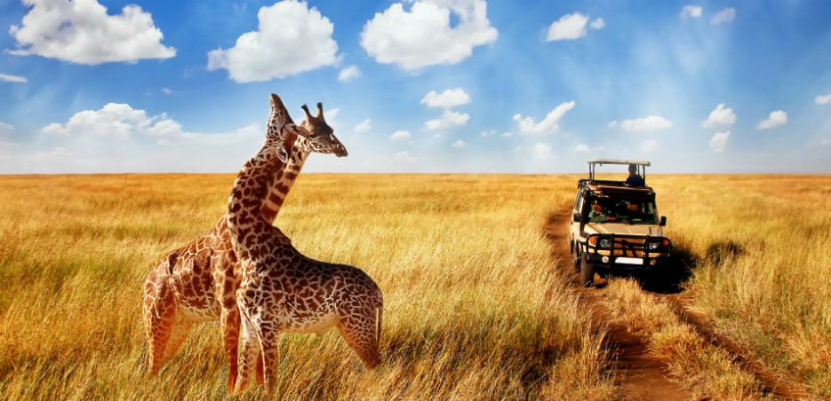
Turism rural/Agroturism
Turism pentru pescari şi vânători Safari

Slide 15
Efectele practicării turismului
Efecte negative
afectează peisajul natural, poate să distrugă ecosisteme şi medii
activităţile tradiţionale sunt perturbate, iar specificul cultural este ameninţat cu dispariţia
agravează criminalitatea, prostituţia, consumul de alcool şi droguri, cerşitul
creează noi dependenţe => ţări tributare faţă de sosirea turiştilor
poate genera creşterea excesivă a preţurilor la imobile, la bunurile şi serviciile locale şi alimentează inflaţia
Efecte pozitive
aduce beneficii importante în balanţa comercială
asigură locuri de muncă direct sau indirect
implică amenajarea teritoriului şi imbunătăţirea infrastructurii (drumuri/şosele, unităţi de cazare, restaurante, amenajarea locurilor pentru agrement)
Poate să conserve o zonă protejată
Pe plan social, întăreşte comunităţile gazdă şi aduce un plus de vitalitate
Timp de calitate, de relaxare

Slide 16
Probă secvenţială
Se dau următoarele obiective turistice majore: Coasta de Azur, British Musseum, Riviera Italiana, Castelul Bran, Marele Zid Chinezesc, Taj Mahal din India, Stonehenge, Colosseum, Valea Loarei, Schonbrunn din Viena, Domul din Milano, Fenice din Venetia, Meteora din Grecia, Disneyland, Sagrada Familia din Barcelona, fiordurile Scandinave, gheizerele din parcul Yellowstone, Defileul Dunarii, Castelul Bran, Rio de Janeiro.
Aceste obiective turistice sunt componente ale diferitelor resurse turistice naturale şi antropice. Grupaţi-le în următoarele categorii de resurse turistice:
Elemente de relief:
Ape:
Elemente culturale:
Elemente Istorice:
Elemente de peisaj:
Elemente economice:

Slide 17
BIBLIOGRAFIE
Larion D., Centre şi regiuni turistice, Iaşi, 2010
Cocean P., Vlăsceanu Gh., Geografia generală a turismului. Bucureşti, 2002.
Cocean P., Geografia turismului. Bucureşti, 2004.
Dinu M., Geografia turismului. Bucureşti, 2005.
V. Glăvan. Geografia turismului. Bucureşti, 2005.
Stoica M., Miracolele Lumii, Bucureşti, 2009
***colectia revistei Terra Magazin;
*** National Geographic (2009-2019)
***www.Wikipedia.org

